Slide 1
Министерство образования Самарской области Государственное автономное учреждение дополнительного профессионального образования Самарской области «Институт развития образования» Мультимедийный дидактический комплекс Мультимидийная игра по окружающему миру «Старину мы помним, старину мы чтим»» Евсеева Татьяна Ивановна учитель начальных классов Смагина Ольга Николаевна учитель начальных классов Государственное бюджетное общеобразовательное учреждение Самарской области «Школа-интернат № 113 для обучающихся с ограниченными возможностями здоровья городского округа Самара» Самара 2024

Slide 2
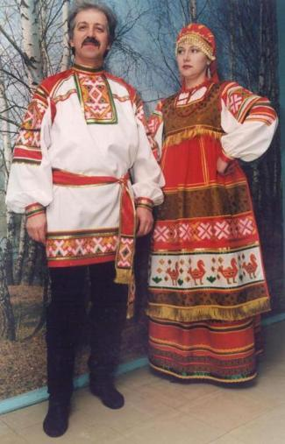
«Старину мы помним, старину мы чтим»
ГЛАВНАЯ СТРАНИЦА

Slide 3
«Старину мы помним, старину мы чтим»
Гостеприимство | 100 | 200 | 300 | 400 | 500
Строительство избы | 100 | 200 | 300 | 400 | 500
Обереги для избы | 100 | 200 | 300 | 400 | 500
Утварь | 100 | 200 | 300 | 400 | 500
Убранство избы | 100 | 200 | 300 | 400 | 500
ВЫХОД

Slide 4
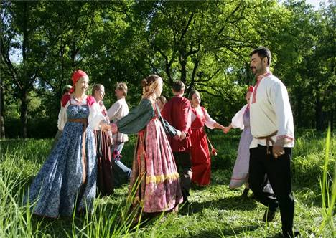
Гостеприимство 100
Русский обычай встречать гостей
ответ

Slide 5
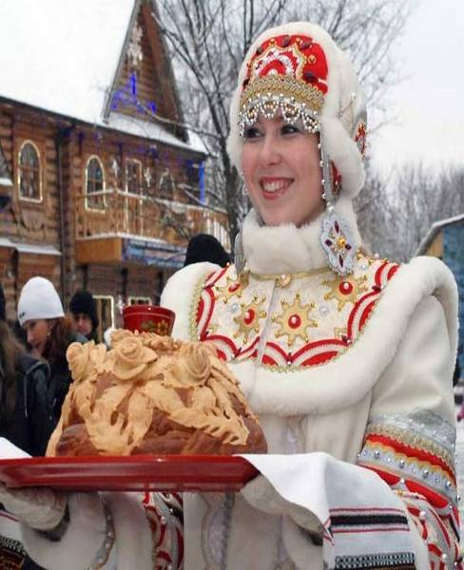
На Руси дорогих гостей всегда встречали хлебом и солью, а приезжего человека было принято обогреть, накормить. Наши предки с радостью принимали гостя – не скупились, ставили на стол все, что имели. Хозяева даже обижались, когда гость мало ел и пил.
назад
таблица

Slide 6
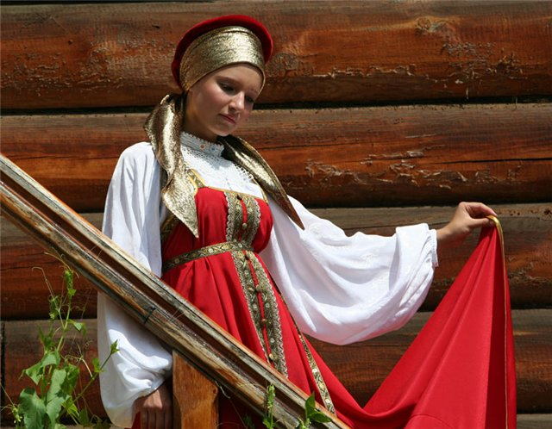
Гостеприимство 200
Какие пословицы вы знаете о гостеприимстве?
ответ

Slide 7
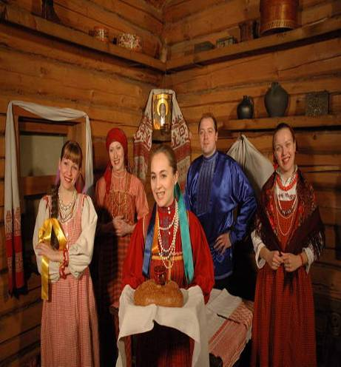
Всё на стол мечи, что есть в печи.
Любишь гостить, люби и к себе звать.
Много гостей, много новостей.
Доброму гостю хозяин рад.
В гостях хорошо, а дома лучше.
назад
таблица

Slide 8
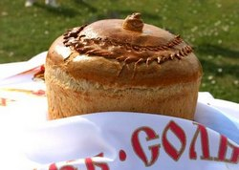
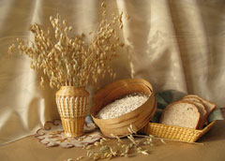
Гостеприимство 300
1
4
2
3
Что вы знаете о выпекании хлеба в старину?
ответ

Slide 9
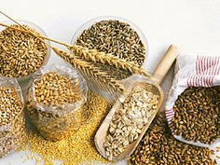
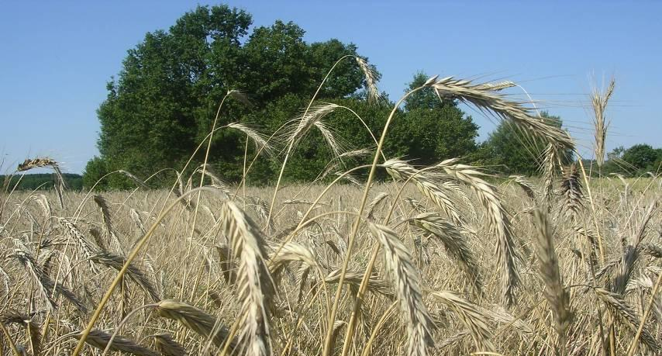
1.
Хлеб - ржаной, высокий ,округлой формы- выпекали обычно 2 раза в месяц. Складывали его на чердак, тщательно перекладывая соломой, чтобы был свежим 10 дней. Крестьяне никогда не пекли из белой муки. Пшеничная и ржаная мука мешалась в равных пропорциях, разводилась водой (в праздники молоком).
назад
таблица

Slide 10
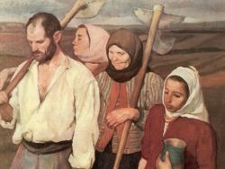
Гостеприимство 400
2
3
С чем связана трудность приёма гостей в весенний период?
ответ

Slide 11
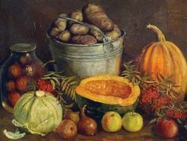
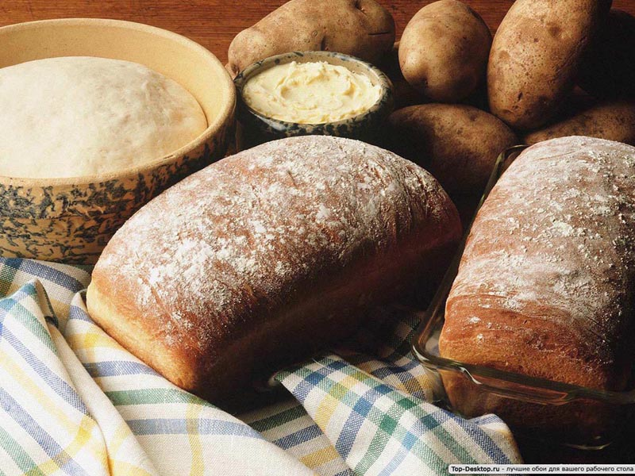
Самое трудное время было -весна: «в поле пусто, и в закромах не густо».В это время пекли крапивнички из старой муки: длинные пирожки с крапивой, луком, чесноком и яйцами .Во время обеда (вечером) глава семьи лично наделял каждого скоком ароматного деревенского хлеба. В промежутке между завтраком и обедом съедали лепёшку, картофелену и квас
назад
таблица

Slide 12
Гостеприимство 500 Какие блюда русской кухни вы знаете?
1
2
3
4
ответ

Slide 13
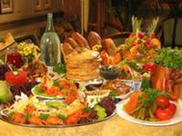
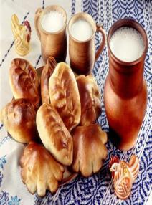
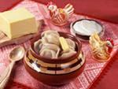
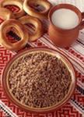
назад
таблица

Slide 14
Строительство избы 100
Какие деревья можно было рубить для строительства избы?
ответ

Slide 15
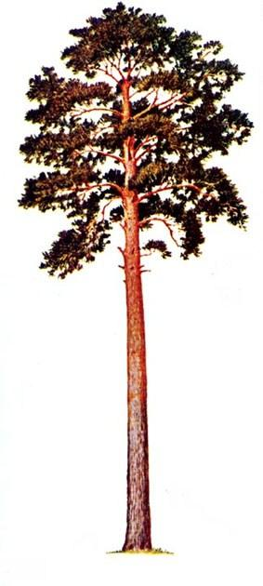
Русские предпочитали рубить избы из сосны, ели, лиственницы. Эти деревья с длинными ровными стволами хорошо ложились в сруб, плотно примыкая друг к другу, хорошо удерживали внутреннее тепло, долго не гнили. Однако выбор деревьев в лесу регламентировался множеством правил, нарушение которых могло привести к превращению построенного дома из дома для людей в дом против людей, приносящий несчастья.
назад
таблица

Slide 16
Строительство избы 200
Какие деревья нельзя рубить для строительства избы?
ответ

Slide 17
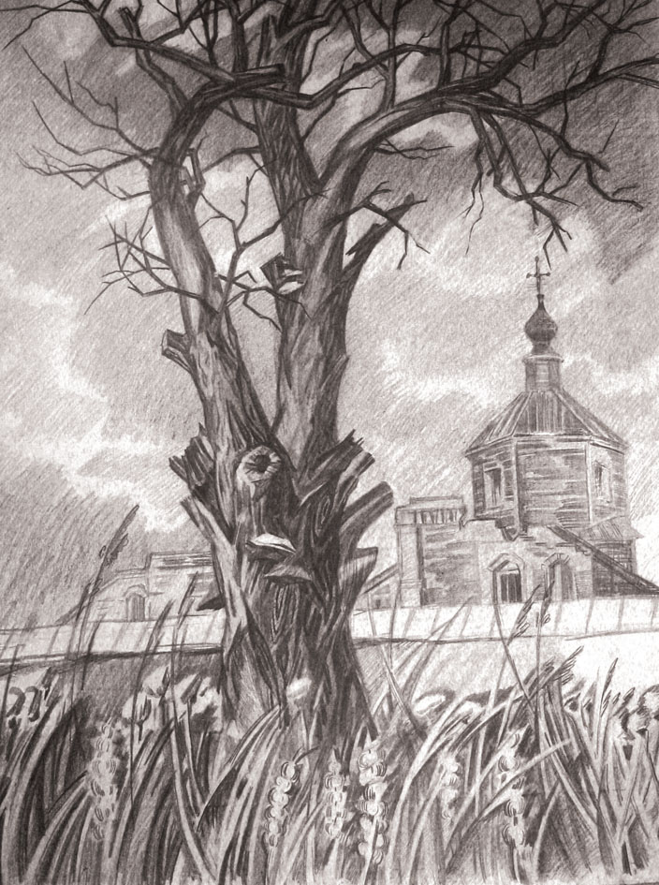
Так, для сруба нельзя было брать сухие деревья считавшиеся мертвыми, - от них у домашних будет "сухотка". Запрет распространялся на все старые деревья. По поверью, они должны умереть в лесу своей смертью. Нельзя было использовать «священные» деревья - они могут принести в дом смерть. Большое несчастье случится, если в сруб попадет "буйное" дерево, то есть дерево, выросшее на перекрестке дорог или на месте бывших лесных дорог. Такое дерево может разрушить сруб и задавить хозяев дома.
назад
таблица

Slide 18
Строительство избы 300
Какое место выбирали для строительства избы?
ответ

Slide 19
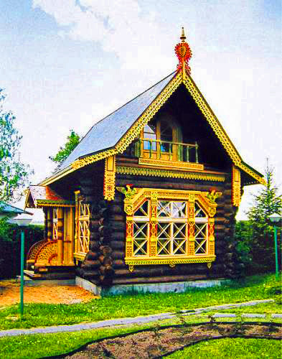
.
Самым счастливым для строительства дома считалось то место, где лежал рабочий скот. А вот там, где стояла баня, где раньше проходила дорога, где случалось несчастье, дом строить было нельзя. Учитывался рельеф местности. Деревни располагались на высоких берегах рек и озёр. Окна были обращены к воде и солнцу(на запад и восток),чтобы в доме весь день было солнце. У воды строили бани.
назад
таблица

Slide 20
Строительство избы 400
Какие церемонии соблюдались при начале строительства избы?
ответ

Slide 21
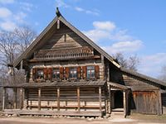
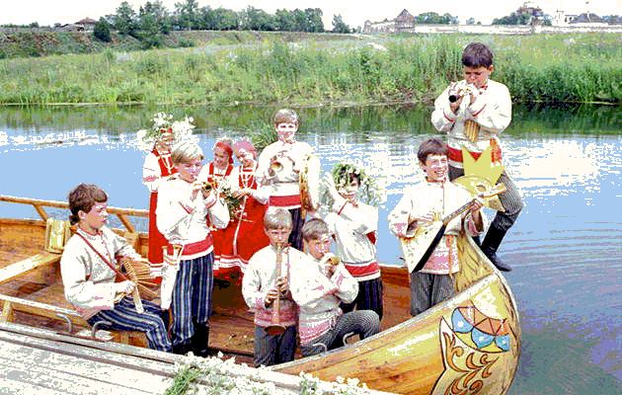
Были разные традиции. В каких-то местностях клали под первый венец сруба мелкую медную монету, в других место для будущей избы осыпали зерном(чтобы в семье всегда был достаток). В казацких вольных поселениях даже соль рассеивали «от лукавого», чтобы не дошёл до избы.
назад
таблица

Slide 22
Строительство избы 500
Какой соблюдался обряд при переходе в новый дом?
ответ

Slide 23
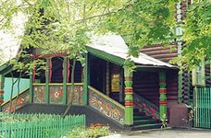
Это считалось очень важным событием .Всё делали в строгом соответствии с неписаными правилами .Сначала впускали в дом кошку, затем домашнюю птицу и скот на двор - петуха, курицу, поросёнка, овцу, корову, лошадь. А после входили сами по старшинству. Готовили специальный обрядовый рушник (полотенце) с геометрическим орнаментом – оберегом. На этом рушнике в дом вносилась икона, сруб освящался, а икона и полотенце водружались в «красный угол». Обязательно звали с собой домового: «Дедушка - соседушка, иди к нам». А в новом доме ставили для него ведро с водой и хлеб. Потом был праздничный стол для всей деревни, т. к. строили все вместе.
назад
таблица

Slide 24
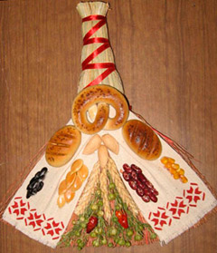
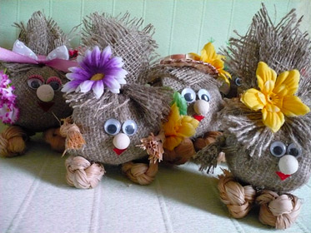
Обереги для избы 100
Роль оберега в русской семье
ответ

Slide 25
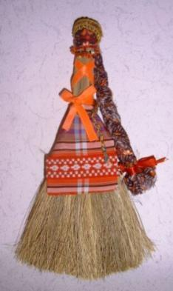
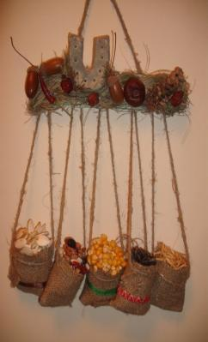
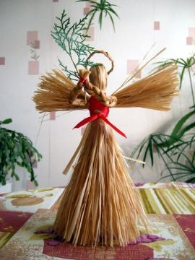
Русский народ верил, что обереги надёжно охраняют от болезней, «дурного глаза», стихийных бедствий и различных напастей, для защиты дома и его обитателей от злых духов, болезней, для привлечения домового и его задабривания. Собираясь в дальнюю дорогу, человек брал с собой оберег, чтобы вложенные в него добро и любовь согревали душу и напоминали о родном доме и семье. оберегов
назад
таблица

Slide 26
Обереги для избы 200
Почему у народного оберега нет лица?
ответ

Slide 27
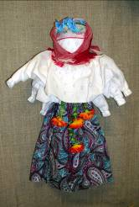
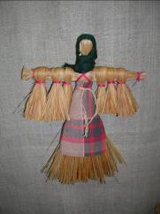
.
Лицо, как правило, не обозначалось, оставалось белым. Кукла без лица считалась предметом неодушевленным, недоступным для вселения в него злых, недобрых сил, а значит, и безвредным для ребенка. Она должна была принести ему благополучие, здоровье, радость.
назад
таблица

Slide 28
Обереги для избы 300
Кто такие домовые?
ответ

Slide 29
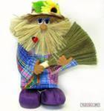
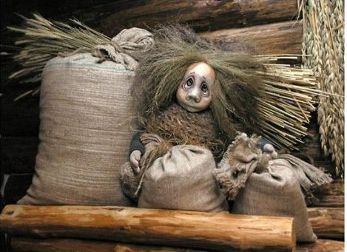
Домовые – живут в домах и дворах. На Руси верили, что ни один дом не стоит без домового. От уважительного отношения к домовому напрямую зависело благополучие дома. При переезде на новое место домовой обязательно звался с собой. Его перевозили в лапте, на хлебной лопатке или на венике, приговаривая при этом «вот те сани, поезжай с нами Ежели в котором дому Домовой полюбит хозяина, то кормит и холит его лошадей, о всём печётся, и у самого хозяина бороду плетёт в косы. Чей же дом не полюбит, там разоряет хозяина в корень, переводя у него скот, беспокоя его по ночам, и ломая всё в доме.
назад
таблица

Slide 30
Обереги для избы 400
Для чего нужен оберег-плетень?
ответ

Slide 31
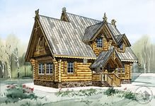
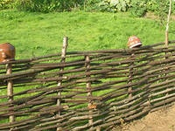
Одним из самых важных оберегов, был плетень. На плетень вешались символические предметы, например, горшки и крынки, подковы, старые лапти, сети Считалось, что таким образом можно отпугнуть хищных птиц и уберечь домашнюю живность.
назад
таблица

Slide 32
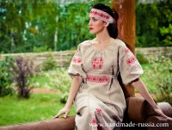
Обереги для избы 500
4
2
5
1
3
6
Какую роль играет пояс в качестве оберега?
ответ

Slide 33
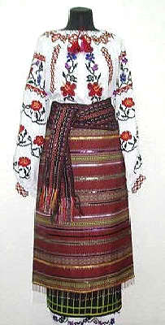
В славянских верованиях ПОЯС — это источник жизненной силы.
Считалось, что подпоясанного человека «бес боится», его не тронет ни домовой, ни леший.
назад
таблица

Slide 34
Убранство русской избы 100
Что такое «половошники»?
ответ

Slide 35
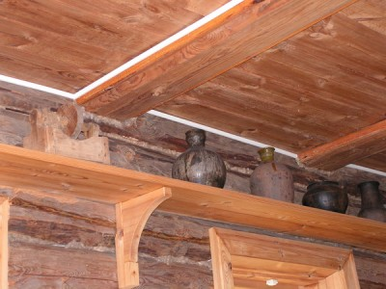
Под потолком шли полавошники, на которых располагалась крестьянская утварь.
назад
таблица

Slide 36
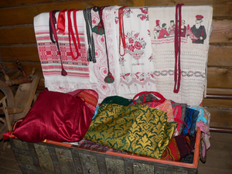
Убранство русской избы 200
Где хранилась одежда, ткани и ценные предметы домашнего быта ?
ответ

Slide 37
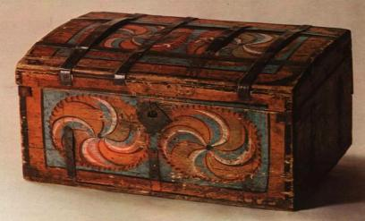
«Сундук» – этим словом обозначался большой прямоугольный ящик из пиленых досок с крышкой на петлях, закрывающийся на замок. В нём русские люди хранили одежду и ценные вещи.
назад
таблица

Slide 38
Убранство русской избы 300
Для чего использовали ухват или рогач?
ответ

Slide 39
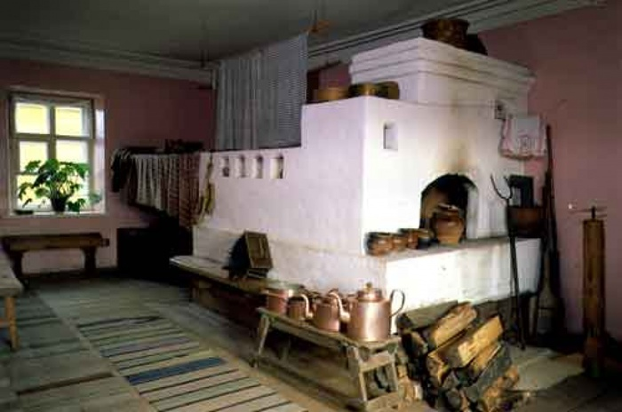
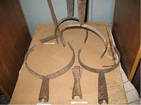
УХВАТ ИЛИ РОГАЧ –использовали для того, чтобы достать из печи на стол чугунок с горячей едой на стол
назад
таблица

Slide 40
Убранство русской избы 400
Как называли умывальник в старину?
ответ

Slide 41
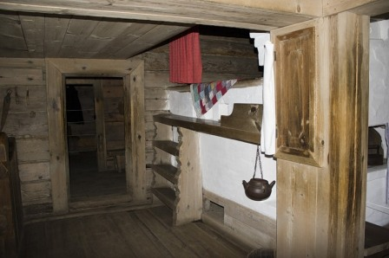
На Руси приспособление для умывания называли рукомойником
назад
таблица

Slide 42
Убранство русской избы 500
Как и чем освещалась русская изба?
ответ

Slide 43
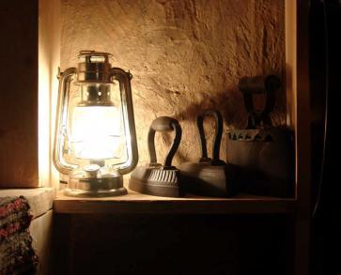
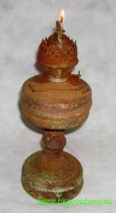
Самым древним устройством для освещения избы считается «камелёк» - небольшое углубление, ниша в самом углу печи . В камелёк клали горящую лучину, Лучиной называли тонкую щепку По большим праздникам для полноты света в избе зажигали дорогие и редкие свечи.
назад
таблица

Slide 44
Убранство русской избы 100
Роль русской печи в доме
ответ

Slide 45
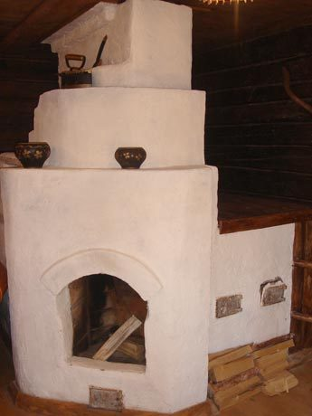
-отопление
-приготовление пищи
-«спальня»
-хранение вещей
-сушка лука
-держали под опечком кур зимой
-«парилка-лечебница» (больного ребенка, на некоторое время, засовывали в протопленную печь на лопате)
назад
таблица

Slide 46
Убранство русской избы 200
Что такое «Красный угол» в избе?
ответ

Slide 47
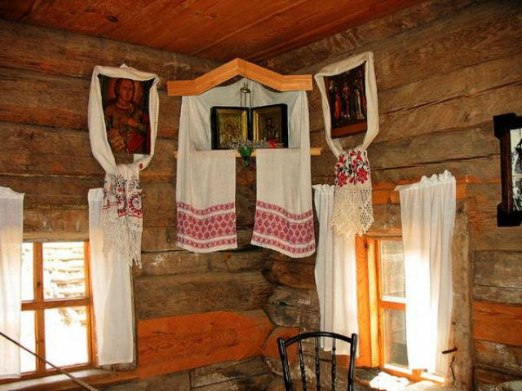
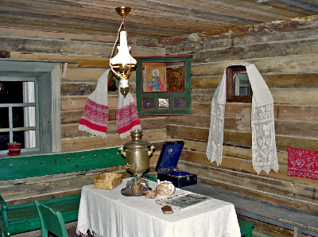
В каждой горнице был красный угол с иконами и лампадой.
назад
таблица

Slide 48
Убранство русской избы 300
Что в старину представляла собой кровать для младенца?
ответ

Slide 49
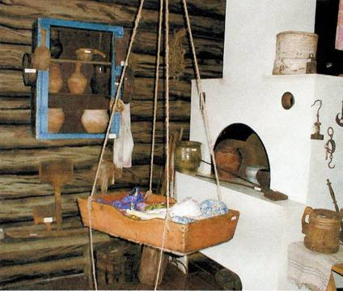
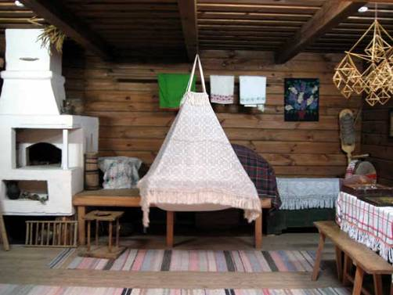
Для новорожденного подвешивали к потолку избы нарядную люльку. Мягко покачиваясь она убаюкивала младенца под напевную песнь крестьянки.
назад
таблица

Slide 50
Убранство русской избы400
Что представлял собой стол в русской избе?
ответ

Slide 51
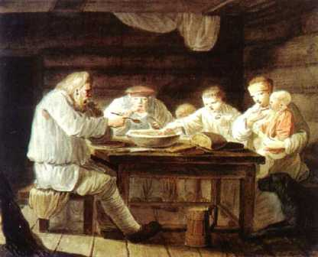
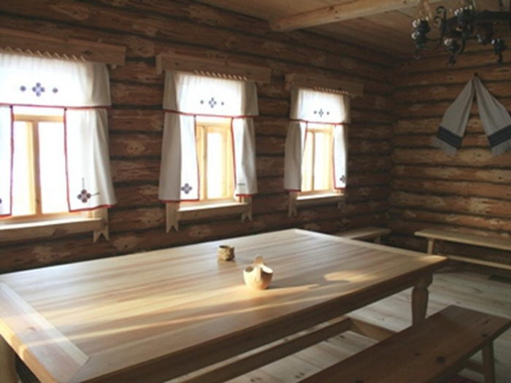
Стол занимал в доме важное место, он находился в центре комнаты и служил для ежедневной или праздничной трапезы.
назад
таблица

Slide 52
Убранство русской избы 500
Что такое «полати»?
ответ

Slide 53
Около печи укрепляли деревянный настил – полати. На полатях спали, а во время посиделок или свадьбы туда забиралась детвора и с любопытством глазела на все происходящее в избе .
назад
таблица
выход

Slide 54
ДО НОВЫХ ВСТРЕЧ !
таблица
главная страница

